Slide 1
1.4.4 字符串(str)
与其他语言一般用双引号来定义字符串字面值不同，Python可以使用单引号和双引号
Python3的字符串默认为Unicode字符串，从而可以包含中文字符串
一般建议采用单引号定义
如果字符串中有双引号，则使用单引号定义，反之亦然
'abc' "Python程序设计基础" "What's your name?" '"Thank you!" she said. '
单引号和双引号定义的字符串不能跨越多行，字符串中想要有换行需要使用字符转义
三引号'''或"""表示的字符串可以换行，用于长字符串，也用于在程序中表示较长的注释。
字符串属于不可变序列
空串表示为''或 ""
>>> a ='''first line \nline 2
line 3
last line.'''
>>> a
'first line \nline 2\nline 3\nlast line.'
>>> print(a)
first line
line 2
line 3
last line.

Slide 2
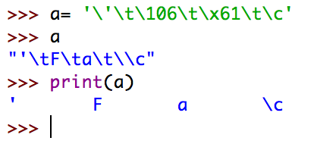
字符串转义
如果一个字符串内容有单双引号，则需要通过在引号前加上转义字符（\表示需要后面的字符需要特别对待)表示为字符串的一部分，而不是字符串的结束
回车换行以及其他控制字符也可以通过转义来描述：
特殊字符 | 含义 | 特殊字符 | 含义
\' | 一个单引号 | \" | 一个双引号
\\ | 一个\ | \t | 制表符
\n | 换行符 | \r | 回车
\ddd | 3位八进制数对应的字符 | \xhh | 2位十六进制数对应的字符
>>> a= '\\\'\t\106\t\x61\t\c'
>>> a
"\\'\tF\ta\t\\c"
>>> print(a)
\' F a \c
\106 → F
\x61 → a
\c → \c
Notes:
>>> print('\\\'\t\106\t\x61\t\c')
\' F a \c
\106 → F
\x61 → a
交互式console中 表达式输出的实际上是 print(repr(expression)) ，一般可以通过eval()得到原来的对象
print(a): 输出的用户友好的字符串
The escape character “\” says to Python, “treat the next symbol specially, not in the normal way”.
raw string: 'xxxxxx' 里面的\都不起作用了，但是如果里面有'，前面必须添加一个\表示不是字符串的结束，但是
一旦说明其不是字符串的结束，则\又 失去转义的功能，当成原始的\来看待
s= r'C:\Windows\'new'
>>> print(s)
C:\Windows\'new
即我们期待的 C:\windows'new 不能成功
为什么最后一个字符不能为 \
r'c:\dlmao\' 最后的\'转义起作用了，这样缺一个引号
>>> r=r'c:\dlmao\''
>>> r
"c:\\dlmao\\'"
>>> r=r'c:\dlmao\\'
>>> r
'c:\\dlmao\\\\'
r'c:\dlmao\'' 希望内容是\' 但是到 '就结束了 后面的为'

Slide 3
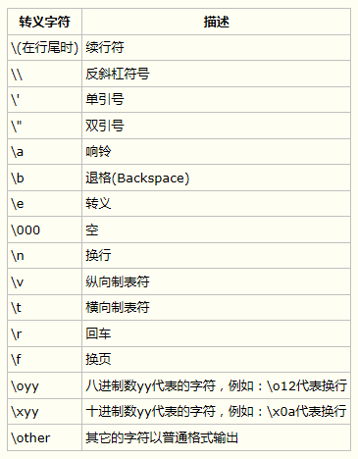
Notes:
>>> print('\t\g\t\g')
\g \g
>>> print(r'\t\g\t\g')
\t\g\t\g
>>> print(‘\bw*\b’) #所以正则表达式r‘\bw*\b’，用r，避免用转义符
w*
>>>

Slide 4
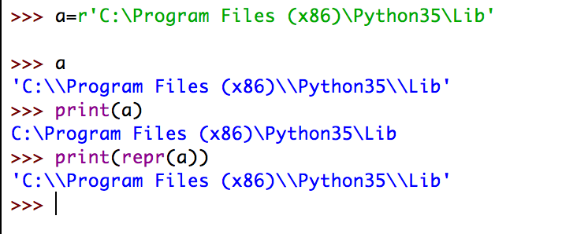
原始字符串
字符串界定符前面加字母r或R表示原始字符串，其中的特殊字符不进行转义，但字符串的最后一个字符不能是\。
>>> a=r'C:\Program Files (x86)\Python35\Lib'
>>> a
'C:\\Program Files (x86)\\Python35\\Lib'
>>> print(a)
C:\Program Files (x86)\Python35\Lib
交互式console在计算表达式时：如果表达式obj的值不为None时调用print(repr(obj)) 。对于字符串而言，输出结果为转义的字符串
repr(obj): 内部表示字符串，一般可通过eval(repr(obj))得到原来的对象obj
print(obj): 用户友好的输出，对于字符串而言，一串字符
Notes:
>>> print('\\\'\t\106\t\x61\t\c')
\' F a \c
\106 → F
\x61 → a
交互式console中 表达式输出的实际上是 print(repr(expression)) ，一般可以通过eval()得到原来的对象
print(a): 输出的用户友好的字符串
>>> a='\\\'\t\106\t\x61\t\c'
>>> a
"\\'\tF\ta\t\\c"
>>> print(a)
\' F a \c
>>> print(repr(a))
"\\'\tF\ta\t\\c"
>>>
The escape character “\” says to Python, “treat the next symbol specially, not in the normal way”.
raw string: 'xxxxxx' 里面的\都不起作用了，但是如果里面有'，前面必须添加一个\表示不是字符串的结束，但是
一旦说明其不是字符串的结束，则\又失去转义的功能，当成原始的\来看待
s= r'C:\Windows\'new'
>>> print(s)
C:\Windows\'new
即我们期待的 C:\windows'new 不能成功
为什么最后一个字符不能为 \
r'c:\dlmao\' 最后的\'转义起作用了，这样缺一个引号
>>> r=r'c:\dlmao\''
>>> r
"c:\\dlmao\\'"
>>> r=r'c:\dlmao\\'
>>> r
'c:\\dlmao\\\\'
r'c:\dlmao\'' 希望内容是\' 但是到 '就结束了 后面的为'

Slide 5
回顾:字符串支持的运算符 + * %
+ 字符串合并成新的字符串
>>> a='abc' + '123' #生成新对象 'abc123'
>>> b='\141b\x61' + '123' # 'aba123', ord('\a')=97，八进制为141，十六进制为61
* 字符串和整数相乘相当于字符串的内容重复多次,整数小于等于0时生成空字符串 ''
>>> a='*-' * 30 # '*-*-*-*-*-*-*-*-*-*-*-*-*-*-*-*-*-*-*-*-*-*-*-*-*-*-*-*-*-*-'
>>> a= 4*'NE' # 'NENENENE'
format_string % obj 把对象obj按格式要求format_string转换为字符串。
格式字符 | 含义 | 示例 | 结果
%s | 输出字符串 | 'Hello %s' % 'Mike' | 'Hello Mike'
%d | 输出整数 | 'Length:%d' % 45 | 'Length:45'
%c | 输出字符 chr(num) | '%c' % 65 | 'A'
%[width][.precision'f | 输出浮点数，如果width和precision有表示字符串长度为width，小数点后precision位 | '%f' % math.pi '%.2f' % math.pi '%7.4f' % math.pi | '3.141593' '3.14' ' 3.1416'
Notes:
%s: 任意对象，一定有__str__方法
%d: 数字类型
%c: int or char
%f：数字类型

Slide 6
字符串格式化例子
format_string % obj 把对象obj按格式要求format_string转换为字符串。 如果格式化字符串中有多个占位符，则obj应该是元组tuple对象，格式为(var1,var2…,varN)
>>>a = 3.6674
>>>'%7.3f' % a
' 3.667'
>>> "%d:%c"%(65,65)
'65:A'
>>> """My name is %s, and my age is %d"""%('Dong Fuguo',38)
'My name is Dong Fuguo, and my age is 38'

Slide 7
回顾:字符串相关内置函数
函数 | 含义 | 实例 | 结果
bin(x) | 把数字x转换为二进制字符串 | bin(4) | '0b100'
oct(x) | 把数字x转换为八进制字符串 | oct(25) | '0o31'
hex(x) | 把数字x转换为十六进制字符串 | hex(75) | '0x4b'
str(obj) | 把对象obj转换为字符串 | str(16), str(1/2) | ('16', '0.5')
int(x[,d]) | 把数字x截取为整数，或将基数为d的数字型字符串x转换为整数，如果d没有缺省为十进制 | int(3.14), int('314') int('ff',16) | (3,314) 255
float(x) | 将对象(数字或字符串)x转换为浮点数 | float(3),float('3.14') float('12e-2') | (3.0,3.14) 0.12
len(obj) | 返回序列类对象obj包含的元素个数 | len('Hello World'),len('') | (11, 0)
ord(s) | 返回长度为1的字符串s中的字符对应的Unicode码（ASCII码是其子集） | ord('a'),ord('A'),ord('你') ord('0'), ord('\n') | (97, 65, 20320) (48, 10)
chr(x) | 返回Unicode编码为x的字符串(len=1) | chr(65),chr(10),chr(20320) chr(ord('d')-ord('a')+ord('A')) | ('A', '\n', '你') 'D'
等待
Notes:
ordinal 序数
ASCII(American Standard Code for Information Interchange): 7bit, 0-127对应ASCII字符
r=random.randint(0,25)
print("The character is",chr(r+ord('a')))
print("The character is",random.choice(string.ascii_lowercase))

Slide 8
字符集和字符编码
Python3的字符串为Unicode字符串，采用UTF-8 编码
我们通过IDLE等编写的源文件(.py)其编码方式为UTF-8无BOM格式编码
什么是Unicode？什么是UTF-8编码？
字符集(Charset):系统支持的所有抽象字符的集合，每个字符在该字符集中可以通过一个称为码点(Code Point)的数字唯一标识
字符编码(encoding)：字符集中的字符在计算机内部存储时如何表示，映射为1个字节或者多个字节（称为code unit）
Notes:
SBCS： Single Byte Character Set
MBCS（Multi Byte Character Set）:字符集的一种分类方式
早期的ASCII以及Latin-1的编码方式为SBCS，字符映射到单个字节
汉字等采用多字节变长编码，即如果第一个字节最高为0，则一个字节对应着一个字符，如果最高位为1，则多字节对应一个字符
。。CP1252对应Latin-1， 而CP936对应GBK, windows下chcp命令可以查看和修改内码表
BOM ( Byte Order Mark) :
文本文件里面经常在最前面包括BOM头（Magic），比如UTF-8对应0x EF BB BF，这样可以猜测出所采用的编码方式
只是建议使用，有些系统软件可能没有添加，需要根据编码范围来猜测

Slide 9
常见字符集
ASCII：American Standard Code for Information Interchange
其他名字：cp367, US-ASCII
128个字符组成，包括大小写字母、数字0-9、标点符号、非打印字符（换行符、制表符等4个）以及控制字符（退格、响铃等）组成
编码成1个字节，最高位为0
ISO-8859-1(Latin-1, cp1252):西欧采用的８位字符集，对于ASCII进行扩展，最高位可以为１，供使用变音符号的拉丁字母语言使用
GB2312: 中国国家标准简体中文字符集
1个字节表示英文，与ASCII一致
2个字节表示中文，其最高位都为1
GBK(cp936):对GB2312的扩充，支持更多的汉字，包括繁体汉字等
GB18030: 加入少数民族字符
Notes:
美国信息交换标准代码 https://en.wikipedia.org/wiki/ASCII
https://en.wikipedia.org/wiki/Character_encoding
https://en.wikipedia.org/wiki/GB_2312
https://en.wikipedia.org/wiki/GBK
https://en.wikipedia.org/wiki/GB_18030
GB2312：
94*94 grid → code point: 行+列
按照拼音组织： 行16-55 (3755个汉字)
按照部首组织：行56-87 (3008个汉字)
code point → code unit
4567 → 45 + 160(0xa0), 67 + 160 0xcde3

Slide 10
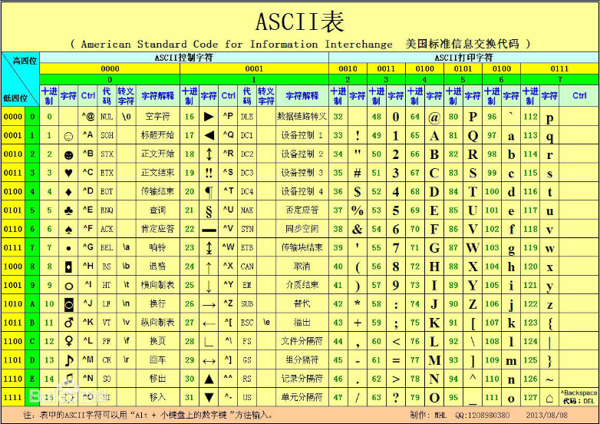
键盘上每个字符在计算机内部都存储为一个整数，这个整数值就是字符的ASCII码：

Slide 11
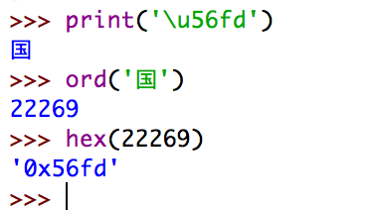
常见字符集：Unicode
Unicode(统一码): http://www.unicode.org/
传统的编码方式给出了某个字符集中的字符与数字之间的映射关系，不同编码方式的映射不一样，而且所支持的字符也不一样
Unicode统一了全球不同语言采用的字符集，这些字符通过一个Unicode Code Point来描述
内置函数ord返回字符对应的unicode，chr反之
起初Unicode编码为16个比特，但从1996的Unicode 2.0之后编码范围扩展到U+0000..U+10FFFF，即21比特
Unicode字符在字符串字面量定义中可以通过\uxxxx来描述码点xxxx对应的字符，比如： '中\u56fd'实际上是'中国'
Unicode字符可以采用UTF-8,UTF-16,UTF-32进行编码进行传输,将unicode对应的字符转换成字节序列
UTF-8：Unicode transformation format
目前使用最为广泛的UTF编码， Python3的字符串采用UTF-8编码.
1～6个字节, ASCII字符采用1个字节，其ASCII编码与采用UTF-8编码的结果一致。中文采用3个字节
Notes:
https://en.wikipedia.org/wiki/List_of_Unicode_characters
BOM ( Byte Order Mark) :
文本文件里面经常在最前面包括BOM头（Magic），比如UTF-8对应0x EF BB BF，这样可以猜测出所采用的编码方式
只是建议使用，有些系统软件可能没有添加，需要根据编码范围来猜测
>>> ord('国')
22269
>>> hex(22269)
'0x56fd'
>>> '\u56fd'
'国’

Slide 12
Unicode 与utf-8转换
解读 UTF-8 编码非常简单：如果一个字节的第一位是0，则这个字节单独就是一个字符；如果第一位是1，则连续有多少个1，就表示当前字符占用多少个字节。
严的 Unicode 是4E25（100111000100101），根据上表，可以发现4E25处在第三行的范围内（0000 0800 - 0000 FFFF），
因此严的 UTF-8 编码需要三个字节，即格式是1110xxxx 10xxxxxx 10xxxxxx。
从严的最后一个二进制位开始，依次从后向前填入格式中的x，多出的位补0。这样就得到了，严的 UTF-8 编码是11100100 10111000 10100101，转换成十六进制就是E4B8A5

Slide 13
字符串str与字节串bytes之间的转换
类型bytes类似于str，也是一个不可变的有序序列类型，只是其元素为单个字节，而str中每个元素为单个字符
unicode字符串→字节串： str_obj.encode(encoding='utf-8', errors='strict') -> bytes
将unicode字符串str_obj转换为相应编码方式的字节串，缺省编码为utf-8，常用的编码还包括ascii、latin1、gbk等
errors指出在编码过程中出现错误时怎么办，可取的值包括strict,ignore,replace, backslashreplace和xmlcharrefreplace等。其中strict表示抛出异常，ignore表示忽略并跳过无法编码的字符，replace表示无法编码时替换为缺省替换字符。
字节串→unicode字符串
bytes_obj.decode(encoding='utf-8', errors='strict') -> str
str(bytes_or_buffer[, encoding[, errors]]) -> str 按照指定编码方式将字节串转换为unicode字符串，注意如果只有一个参数str(obj)，相当于调用对象obj的__str__方法
教材P101 Python3 字符串对象不再有encode和decode方法说法有误

Slide 14
字符串str与字节串bytes之间的转换
一个汉字采用GBK编码时需要2个字节
可以指定具体的编码方式
>>> s1 = 'Python程序设计'
>>> bs1 = s1.encode()
>>> len(s1)
10
>>> bs1
b'Python\xe7\xa8\x8b\xe5\xba\x8f\xe8\xae\xbe\xe8\xae\xa1'
>>> type(bs1)
<class 'bytes'>
>>> len(bs1)
18
>>> bs1_gbk = s1.encode(encoding='gbk')
>>> bs1_gbk
b'Python\xb3\xcc\xd0\xf2\xc9\xe8\xbc\xc6'
>>> s1_gbk = bs1_gbk.decode()
UnicodeDecodeError: 'utf-8' codec can't decode byte 0xb3 in position 6: invalid start byte
>>> s1_gbk_1 = bs1_gbk.decode(encoding='gbk')
>>> s1_gbk_2 = str(bs1_gbk, encoding='gbk')
>>> s1_gbk_1 == s1_gbk_2 == s1
True
Notes:
>>> bs1 = s1.encode()
>>> bs1_gbk = s1.encode(encoding='gbk')
>>> len(s1)
10
>>> len(bs1)
18
>>> len(bs1_gbk)
14
>>> s1_gbk_1 = bs1_gbk.decode(encoding='gbk')
>>> s1_gbk_2 = str(bs1_gbk, encoding='gbk')
>>> s1_gbk_1 == s1_gbk_2 == s1

Slide 15
系统缺省的编码方式
sys和locale提供了相应的方法来查看
>>> import sys
>>> sys.getdefaultencoding() 缺省的字符串编码方式
'utf-8'
>>> sys.getfilesystemencoding() 操作系统文件名与unicode文件名之间转换采用的编码方式
'mbcs'
>>> import locale
>>> locale.getdefaultlocale() 获得本地化设置，(语言,编码)
('zh_CN', 'cp936')
>>> locale.getpreferredencoding() 获得用户可能使用的字符集 ， cp936 = GBK
'cp936'

Slide 16
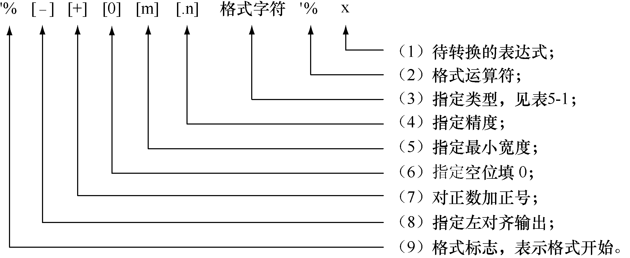
字符串格式化 %运算符
flags: 对齐和填充等
默认右对齐。如果为-表示左对齐
#标志：type为xXo等时前面加上相应的进制表示前缀，对于浮点类型则要带小数点
宽度和精度可选，没有设置时采用系统缺省值
类似C语言的printf格式化输出：
format_string % (value1, value2, …)
格式化字符串由固定文本以及格式说明符混合而成
格式说明符： % [flags] [width] [.precision] type
Notes:
flags: 对齐和填充等，默认右对齐。当标志为#时，对于xXo等表示加上相应的进制表示前缀，对于浮点类型表示总是带小数点
宽度和精度可选，为*时表示具体的取值从后面的value元组中获得

Slide 17
字符串格式化
注意：除了%s对应的值是任意类型外，其他格式字符都要求值为相应的类型
常用格式字符——与待格式化的表达式类型匹配
格式字符 | 说明 | 格式字符 | 说明
%s | 字符串(采用str()的显示) | %x | 十六进制整数
%r | 字符串(采用repr()的显示) | %e | 指数(基底写为e)
%c | 单个字符 | %E | 指数(基底写为E)
%b | 二进制整数 | %f、%F | 浮点数
%d | 十进制整数 | %g | 指数(e)或浮点数(根据显示长度)
%i | 十进制整数 | %G | 指数(E)或浮点数(根据显示长度)
%o | 八进制整数 | %% | 字符%

Slide 18
%常用格式举例
格式 | 说明
10.2f | 格式化浮点数，总宽度为至少10，四舍五入到小数点后第2位
10.2e | 以科学计数法表示浮点数，总宽度至少为10，系数保留到小数点后2位
5d | 将整数格式化为总宽度至少为5的十进制形式，不够填充空格
05x | 将整数格式化为总宽度至少为5的十六进制形式，不够填充0
05o | 将整数格式化为总宽度至少为5的八进制形式，不够填充0
5b | 将整数格式化为总宽度为5的二进制形式, 新的format方法支持
50s | 将字符串格式化为总宽度至少为50的字符串，不足则补上空格
50.2s | 截取字符串的前2位，将其格式化为总宽度为50的字符串，不足补空格
-10.2f | 向左对齐格式化对象，默认右对齐
+10.2f | 格式化浮点数，如果是正数，则自动加上正号+
Notes:
>>> "%6.2s" %"python lesson"
' py'
>>>"%6.2s" % 65333
' 65‘

Slide 19
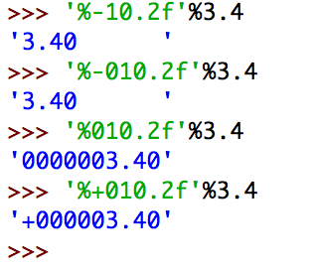
字符串格式化例子
>>> x = 1235
>>> '%d' % x
'1235'
>>> "%#o" % x
'0o2323'
>>> "%04x" % x
'04d3'
>>> "%e" % x
"1.235000e+03"
>>> '%-6.2f' % 3.1415
'3.14 '
>>> "%s" % 65
"65"
>>> "%10s" % 65
" 65"
>>> "%s" % 65333
"65333"
>>> "%d" % "555"
Traceback (most recent call last):
File "<pyshell#19>", line 1, in <module>
"%d"%"555"
TypeError: %d format: a number is required, not str
Notes:
当标志为#时，对于xXo等表示加上相应的进制表示前缀，对于浮点类型表示总是带小数点
>>> x =8
>>> "%d"%x
'8'
>>> "%#o"%x
'0o10'
>>> "%o"%x
'10‘
>>> print("%#010o"%1235)
0o00002323
>>> '%-6.2f' % 3.1415
'3.14 '
>>> '%6.2f' % 3.1415
' 3.14'
>>> '%06.2f' % 3.1415
'003.14
print("%6.3f" % 2.3)
上面的width, precision为两个整数。我们可以利用*，来动态代入这两个量。比如
print("%.*f" % (4, 1.2))
Python实际上用4来替换*。所以实际的模板为"%.4f"。
>>> print("%.*f" % (4, 1.2))
1.2000
>>> print("%daaaaa%*.*f" % (10,10,4, 1.2))
10aaaaa 1.2000
>>> '%*.*f' % (6, 2, 3.1415)
' 3.14‘
>>> print("%*.*f another:%*.*f" % (10,4, 1.2,10,4, 3.2))
1.2000 another: 3.2000

Slide 20
字符串的format方法
Python2支持，也可用于Python3：format_string % (value1, value2, …)
Python3引入：format_string.format(*args, **kwargs) , 格式说明符有所变化：
% [flags] [width] [.precision] type 变为 {[fieldname][!conversion][:formatspec]}
filedname: 确定（自动或者人为指定）当前位置格式化的值是对应的哪个位置参数或关键字参数，参数后面还可以添加.attr或者[index]来访问参数的属性或者参数中下标对应的元素
conversion可取值rsa，表示调用内置函数repr,str,ascii函数之后再格式化
formatspec: [[fill]align][sign][#][0][width][,][.precision][typecode]
align: 对齐方式
< 左对齐 大部分对象缺省为左对齐
> 右对齐 数字类型缺省为右对齐
^ 中间对齐
= 用于数字类型，表示填充字符在符号之后
fill: 对齐时使用的填充字符，缺省为空格
typecode类似，
新加入 b将整数格式化成二进制字符串
, 用于数字类型，表示每千位加逗号

Slide 21
字符串的format方法：例子
print( "The number {0:,} in hex is: {0:#x}, the number {1} in oct is {1:#o}".format( 5555, 55 ) )
print( "The number {1:,} in hex is: {1:#x}, the number {0} in oct is {0:#o}".format( 5555, 55 ) )
print( "my name is {name}, my age is {age}, and my QQ is {qq}".format(name = "Dong Fuguo",age = 37,qq = "306467355") )
position = (5,8,13)
print( "X:{0[0]};Y:{0[1]};Z:{0[2]}".format(position) )
The number 5,555 in hex is: 0x15b3, the number 55 in oct is 0o67
The number 55 in hex is: 0x37, the number 5555 in oct is 0o12663
my name is Dong Fuguo, my age is 37, and my QQ is 306467355
X:5;Y:8;Z:13
Notes:
>>> print( "The number {1:,} in hex is: {1:0x}, the number {0} in oct is {0:#o}".format( 5555, 55 ) )
The number 55 in hex is: 37, the number 5555 in oct is 0o12663
>>> print( "The number {1:,} in hex is: {1:#0x}, the number {0} in oct is {0:#o}".format( 5555, 55 ) )
The number 55 in hex is: 0x37, the number 5555 in oct is 0o12663
>>> print( "The number {1:,} in hex is: {1:#10x}, the number {0} in oct is {0:#o}".format( 5555, 55 ) )
The number 55 in hex is: 0x37, the number 5555 in oct is 0o12663
>>> print( "The number {1:,} in hex is: {1:#010x}, the number {0} in oct is {0:#o}".format( 5555, 55 ) )
The number 55 in hex is: 0x00000037, the number 5555 in oct is 0o12663
>>> print( "The number {1:,} in hex is: {1:=>#010x}, the number {0} in oct is {0:#o}".format( 5555, 55 ) )
The number 55 in hex is: ======0x37, the number 5555 in oct is 0o12663
>>> print( "The number {1:,} in hex is: {1:=^#10x}, the number {0} in oct is {0:#o}".format( -5555, -55 ) )
The number -55 in hex is: ==-0x37===, the number -5555 in oct is -0o12663
>>> print( "The number {1:,} in hex is: {1:==#10x}, the number {0} in oct is {0:#o}".format( -5555, -55 ) )
The number -55 in hex is: -0x=====37, the number -5555 in oct is -0o12663>>>
宽度可以设置
>>> print( "The number {0:10,d} in hex is: {1:0x}, the number {0} in oct is {0:#o}".format( 5555, 55 ,10) )
The number 5,555 in hex is: 37, the number 5555 in oct is 0o12663
>>> print( "The number {0:{2},d} in hex is: {1:0x}, the number {0} in oct is {0:#o}".format( 5555, 55 ,10) )
The number 5,555 in hex is: 37, the number 5555 in oct is 0o12663

Slide 22
字符串的format方法：例子
weather = [("Monday","rain"),("Tuesday","sunny"),
("Wednesday", "sunny"),("Thursday", "rain"),("Friday","Cloudy")]
formatter = "Weather of '{0[0]}' is '{0[1]}'".format #方法对象
for item in map(formatter,weather):
print(item)
for item in weather:
print(formatter(item))
Weather of 'Monday' is 'rain'
Weather of 'Tuesday' is 'sunny'
Weather of 'Wednesday' is 'sunny'
Weather of 'Thursday' is 'rain'
Weather of 'Friday' is 'Cloudy'
Notes:
map()函数接收两个参数，一个是函数，一个是Iterable，map将传入的函数依次作用到序列的每个元素，并把结果作为新的Iterator返回。
比如我们有一个函数f(x)=x²，要把这个函数作用在一个list [1, 2, 3, 4, 5, 6, 7, 8, 9]上，就可以用map()实现如下：
>>> def f(x):
... return x * x
...
>>> r = map(f, [1, 2, 3, 4, 5, 6, 7, 8, 9])
>>> list(r)
[1, 4, 9, 16, 25, 36, 49, 64, 81]
L = []
for n in [1, 2, 3, 4, 5, 6, 7, 8, 9]:
L.append(f(n)) print(L)

Slide 23
字符串：通用序列方法
判断一个变量s是否为字符串：使用内置函数isinstance(s,str)
字符串属于不可变序列类型
支持序列通用方法，包括下标和切片访问、连接运算、重复运算、成员关系、比较运算以及求字符串长度、最大值、最小值等
作为iterable对象，当然也支持sorted/reversed/ enumerate/zip等内置函数

Slide 24
4.1.2 字符串方法
去空白字符：strip([chars]) lstrip([chars]) rstrip([chars])
字符串类型判断：isalnum() isalpha() isdecimal() isdigit() isidentifier() islower() isupper() isnumeric() isprintable() isspace() istitle()
大小写转换: lower() upper() swapcase() capitalize() title() casefold()
测试和查找: startswith(prefix[,start[,end]]) endswith(suffix[,start[,end]]) count(sub[,start[,end]]) index(sub[,start[,end]]) rindex(sub[,start[,end]]) find(sub[,start[,end]]) rfind(sub[,start[,end]])
替换: replace(old,new[,count])
拆分和组合: split(sep=None,maxsplit=-1) rsplit(sep=None, maxsplit=-1) partition(sep) rpartition(sep) splitlines([keepends]) join(iterable)
填充和对齐：zfill(width) center(width[,fillchar]) ljust(width[,fillchar]) rjust(width[,fillchar]) expandtabs([tabsize])
翻译和转换： maketrans translate

Slide 25
去空白字符
strip([chars]) lstrip([chars]) rstrip([chars])
将字符串的两端、左端或者右端的空格去掉后返回一个新的字符串。如果指定了chars，则为去掉字符串两端、右端或左端开始处chars中的那些字符。
>>> s=" abc "
>>> s1=s.strip( )
>>> s1
"abc"
>>> s2 = s.lstrip( )
>>> s2
"abc "
>>> s3 = s.rstrip( )
>>> s3
" abc"
>>> "aaaassddf".strip("a")
"ssddf"
>>> "aaaassddf".strip("asf")
"dd"
>>> "aaaassddfaaa".rstrip("a")
'aaaassddf'
>>> "aaaassddfaaa".lstrip("a")
'ssddfaaa'
Notes:
>>> s=" abc “
>>> s1 = s.strip(" ")
>>> s1
'abc'
>>> s
' abc '
>>>

Slide 26
字符串类型判断
isdigit(): 字符串是否都为数字字符
isalpha()：字符串是否都为字母(注这里指的是Unicode范围)
isalnum() ：字符串为字母或者numeric
isidentifier(): 是否可以作为Python标识符
islower() isupper()：是否为小写或者大写字母
isprintable() :是否为可打印字符
isspace():是否为空格（包括制表符\t、回车\n等）
istitle(): 每个单词的首字母是否为大写
Notes:
isdecimal() isdigit() . isnumeric():字符串长度至少为1且都是数字字符
对于ASCII数字而言，三者等价
对于Unicode而言，三者按照顺序数字字符范围更大
>>> '1240'.isdecimal()
True
>>> '1240'.isdigit()
True
>>> '1240'.isnumeric()
True
>>> '-1240'.isdigit()
False
d2 ='\u2074\u2075\u2070'
>>> d2
'⁴⁵⁰'
>>> d2.isdecimal()
False
>>> d2.isdigit()
True
>>> d2.isnumeric()
True
>>> d3='一千三百'
>>> d3.isdigit()
False
>>> d3.isnumeric()
True

Slide 27
字符串类型判断:例子
>>> '中国一千三百'.isidentifier()
True
>>> '1234abcDE'.isidentifier()
False
>>> '1234abcDE'.islower()
False
>>> 'abcde'.islower()
True
>>> 'ABCDE'.isupper()
True
>>> ' \t\n'.isspace()
True
>>> 'How Are You?'.istitle()
True
注意数字、字母字符的判断都是Unicode字符集范围
>>> 'abcd'.isalpha()
True
>>> '1234'.isalpha()
False
>>> '一千三百'.isalpha()
True
>>> '1234abcDE'.isalnum()
True

Slide 28
大小写转换
>>> s="What is YoUr NaMe?"
>>> s2=s.lower()
>>> s2
'what is your name?'
>>> s
'What is YoUr NaMe?'
>>> s.upper()
'WHAT IS YOUR NAME?'
>>> s2.capitalize()
'What is your name?'
>>> s2.title()
'What Is Your Name?'
>>> s.swapcase()
'wHAT IS yOuR nAmE?'
lower() 得到小写格式字符串
upper() 得到大写格式字符串
capitalize() 得到首字母大写格式
title() 得到每个单词首字母大写格式
swapcase() 得到大小写互换格式
Notes:
casefold(...) method of builtins.str instance
S.casefold() -> str
Return a version of S suitable for caseless comparisons.

Slide 29
4.1.3 字符串常量: string模块
>>> import string
>>> string.digits #数字字符
'0123456789'
>>> string.punctuation #标点符号
'!"#$%&\'()*+,-./:;<=>?@[\\]^_`{|}~'
>>> string.ascii_letters #英文字母
'ABCDEFGHIJKLMNOPQRSTUVWXYZabcdefghijklmnopqrstuvwxyz'
>>> string.printable #可打印字符
'0123456789abcdefghijklmnopqrstuvwxyzABCDEFGHIJKLMNOPQRSTUVWXYZ!"#$%&\'()*+,-./:;<=>?@[\\]^_`{|}~ \t\n\r\x0b\x0c'
>>> string.ascii_lowercase #小写字母
'abcdefghijklmnopqrstuvwxyz'
>>> string.ascii_uppercase #大写字母
'ABCDEFGHIJKLMNOPQRSTUVWXYZ'

Slide 30
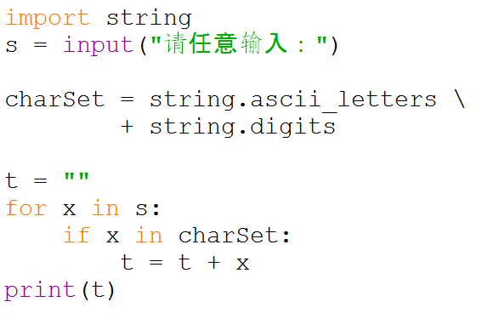
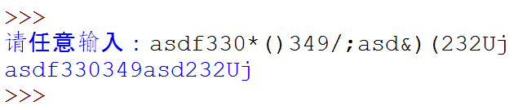
练习：删除字符串中的 非字母和非数字的符号

Slide 31
自己实现大小写转换
def swap_case(ch):
if 'a' <= ch <= 'z':
return chr(ord(ch) - ord('a') + ord('A'))
if 'A' <= ch <= 'Z':
return chr(ord(ch) - ord('A') + ord('a'))
return ch
def test_swap_case():
s = input('请输入一个字符串:')
ss = []
for ch in s:
ss.append(swap_case(ch))
ss = ''.join(ss)
print(ss)
import string
def swap_case_2(ch):
if ch in string.ascii_lowercase:
return chr(ord(ch) - ord('a') + ord('A'))
if ch in string.ascii_uppercase:
return chr(ord(ch) - ord('A') + ord('a'))
return ch

Slide 32

统计文章的单词个数。约定单词由英文字母组成，其他字符只是用来分隔单词。
import string
def count_words(sentence='If winter comes, can spring be far behind?'):
words = 0
inword = False
for c in sentence:
if inword:
if c not in string.ascii_letters:
inword = False
else:
if c in string.ascii_letters:
inword = True
words += 1
return words
def test_count_words():
s = input('请输入多个英文单词，可以用任何非英文字母分割单词\n')
words = count_words(s)
print('英文单词个数:%d' % words)

Slide 33
查找: startswith endswith
startswith(prefix[,start[,end]]) endswith(suffix[,start[,end]])
是否以prefix开头或者suffix结尾
prefix和suffix可以是字符串; 也可以是多个字符串（tuple）,表示其中任意一个字符串开头或者结尾
>>> import os
>>> [filename for filename in os.listdir(r'c:\windows' ) if filename.endswith(('.exe','.bat'))]
['bfsvc.exe', 'evim.bat', 'explorer.exe', 'fveupdate.exe', 'gview.bat', 'gvim.bat', 'gvimdiff.bat', 'HelpPane.exe', 'hh.exe', 'notepad.exe', 'py.exe', 'pyw.exe', 'regedit.exe', 'splwow64.exe', 'twunk_16.exe', 'twunk_32.exe', 'view.bat', 'vim.bat', 'vimdiff.bat', 'vimtutor.bat', 'winhlp32.exe', 'write.exe']

Slide 34
成员判断和查找
有序序列都支持in,count,index, str也不例外
sub in S sub not in S: 判断子串sub（不仅仅是单个字符）是否在S中出现。
index(sub[,start[,end]]) rindex(sub[,start[,end]]) : 返回子串sub在指定范围内首次或者最后一次出现的位置(下标)，如果不存在则抛异常ValueError
count(sub[,start[,end]]) : 返回子串sub出现的次数
find(sub[,start[,end]]) rfind(sub[,start[,end]]) ：和index类似，返回子串sub在指定范围内首次或者最后一次出现的位置，如果不存在则返回-1

Slide 35
成员判断和查找例子
>>> s="apple,peach,banana,peach,pear"
>>> 'c' in s
True
>>> 'pear' in s
True
>>> 't' not in s
True
>>>
>>> s.index('peach')
6
>>> s.index('ppp')
Traceback (most recent call last):
File "<pyshell#11>", line 1, in <module>
s.index('ppp')
ValueError: substring not found
>>> s.rindex('peach')
19
>>> s.count('p')
5
>>> s.count('pp')
1
>>> s.count('ppp')
0
>>> s.find("peach")
6
>>> s.find("peach",7)
19
>>> s.find("peach",7,20)
-1
>>> s.rfind('p')
25
>>> s.rfind('ppp')
-1
Notes:
>>> s.find("peach",7,24)
19
>>> s.find("peach",7,23)
-1
>>> help(str.find)
Help on method_descriptor:
find(...)
S.find(sub[, start[, end]]) -> int
Return the lowest index in S where substring sub is found,
such that sub is contained within S[start:end]. Optional
arguments start and end are interpreted as in slice notation.
Return -1 on failure.

Slide 36
字符串替换
replace(old,new[,count])：返回新的字符串，原始字符串中的所有子串old被替换为new 。如果count给出，则仅替换前面的count个子串
>>> s="apple,peach,banana,peach,pear"
>>> s.replace('peach','PEACH')
'apple,PEACH,banana,PEACH,pear'
>>> s.replace('peach','PEACH',1)
'apple,PEACH,banana,peach,pear'
>>> s.replace('lemon','LEMON')
'apple,peach,banana,peach,pear'
>>>
Notes:
>>> s="apple,peach,banana,peach,pear"
>>> s1 =s.replace('peach','PEACH')
>>> s
'apple,peach,banana,peach,pear'
>>> s1
'apple,PEACH,banana,PEACH,pear'
>>>

Slide 37
分割和组合:
split(sep=None,maxsplit=-1) rsplit(sep=None, maxsplit=-1)
partition(sep) rpartition(sep)
splitlines([keepends])
join(iterable)

Slide 38
分割和组合: split
split(sep=None,maxsplit=-1) rsplit(sep=None, maxsplit=-1)
以指定字符串sep为分隔符分割多个字符串，返回包含分割结果的列表。sep一般为单个字符，但也可以是多个字符。如果字符串中sep连续出现，这些sep之间会分割出空字符串。
如果maxsplit给出且不为-1，则只进行前面maxsplit次分割，即列表元素最多maxsplit+1。如果为-1，则不限次数
如果sep==None，则所有空白符号（包括空格、换行符、制表符等等）都将被认为是分隔符，而且多个连续的空白符号当成一个空白分隔符。字符串最前面和最后面分割出来的空字符串会被移走

Slide 39
split例子
>>> s=" apple , peach , banana,,peach ,pear ,"
>>> s.split(',')
[' apple ', ' peach ', ' banana', '', 'peach ', 'pear ', '']
>>> [i.strip() for i in s.split(',')]
['apple', 'peach', 'banana', '', 'peach', 'pear', '']
>>> [i.strip() for i in s.split(',') if i != '']
['apple', 'peach', 'banana', 'peach', 'pear']
>>> s.split(',',2)
[' apple ', ' peach ', ' banana,,peach ,pear ,']
>>> s.split('peach')
[' apple , ', ' , banana,,', ' ,pear ,']
>>>
>>> t= "2014-10-31".split("-")
>>> print(t)
['2014', '10', '31']
>>> print([int(c) for c in t])
[2014, 10, 31]
>>> s2 = '\nHello world \n\n My name is Mike '
>>> s2.split()
['Hello', 'world', 'My', 'name', 'is', 'Mike']
>>> s2.split(' ')
['\nHello', 'world', '\n\n', 'My', '', 'name', 'is', 'Mike', '', '', '']
Notes:
>>> s2.rsplit(maxsplit=2)
['\nHello world \n\n My name', 'is', 'Mike']
>>> s2.split(maxsplit=2)
['Hello', 'world', 'My name is Mike ']
map(int, t))

Slide 40
分割和组合: partition rpartition
partition(sep) rpartition(sep)
以指定字符串sep为分隔符将原字符串分割为包括3部分的元组，即sep前的字符串、sep、sep后的字符串，如果指定的分隔符不在原字符串中，则返回原字符串和两个空字符串。
s=" apple , peach , banana,,peach ,pear ,"
>>> s.partition(',')
(' apple ', ',', ' peach , banana,,peach ,pear ,')
>>> s.rpartition(',')
(' apple , peach , banana,,peach ,pear ', ',', '')
>>> s.rpartition('banana')
(' apple , peach , ', 'banana', ',,peach ,pear ,')

Slide 41
分割和组合: splitlines
splitlines([keepends=False])
字符串根据换行类字符(包括'\n')分割成多个子字符串，返回分割后的列表。字符串最后为换行字符时不会导致额外的空字符串。
空字符串调用本函数时返回空列表
keepends=True表示保留换行字符。
>>> s3 = '\nab c\n\nde fgkl\n'
>>> s3.splitlines()
['', 'ab c', '', 'de fgkl']
>>> s3.splitlines(keepends=True)
['\n', 'ab c\n', '\n', 'de fgkl\n']
>>> s3.split('\n')
['', 'ab c', '', 'de fgkl', '']
>>> s3.split()
['ab', 'c', 'de', 'fgkl']
>>> ''.split('\n')
['']
>>> ''.splitlines()
[]
Notes:
>>> s3 = '\nab c\n\nde fgkl\n'
>>> s3.split()
['ab', 'c', 'de', 'fgkl']
>>> s3.splitlines()
['', 'ab c', '', 'de fgkl']
>>> s3.split('\n')
['', 'ab c', '', 'de fgkl', '']
>>> “avc asd”.split(“app”)#split函数无法分割，返回原字符串，所以‘’.split(‘\n’)返回’’
['avc asd']
>>> ''.split("app")
['']

Slide 42
分割和组合: join
''.join(list2)结果是什么？
>>> list1=["apple", "peach", "banana","pear"]
>>> ','.join(list1)
'apple,peach,banana,pear'
>>> list2 = list(range(5))
>>> list2
[0, 1, 2, 3, 4]
>>> '+'.join(map(str,list2))
'0+1+2+3+4'
>>> '+'.join([str(i) for i in list2])
'0+1+2+3+4'
>>> s4 = 'notice'
>>> ' '.join(s4.upper())
'N O T I C E'
join(iterable)：将iterable对象(列表,字符串等)中的多个元素(是字符串类型)连接在一起组合成新的字符串，元素间插入相应的字符串
不推荐使用 + 连接字符串，优先使用join()方法
效率原因
Notes:
>>> '+'.join(list2)
Traceback (most recent call last):
File "<pyshell#8>", line 1, in <module>
'+'.join(list2)
TypeError: sequence item 0: expected str instance, int found
>>> help(str.join)
Help on method_descriptor:
join(...)
S.join(iterable) -> str
Return a string which is the concatenation of the strings in the iterable. The separator between elements is S.

Slide 43
填充和对齐
>>> s='Hello world!'
>>> s.center(20)
' Hello world! '
>>> s.center(20, '=')
'====Hello world!===='
>>> s.ljust(20, '=')
'Hello world!========'
>>> s.rjust(20, '=')
'========Hello world!'
>>> '1\t2\t3'.expandtabs()
'1 2 3'
>>> '1\t2\t3'.expandtabs(2)
'1 2 3'
center(width[,fillchar])
ljust(width[,fillchar])
rjust(width[,fillchar])
返回新字符串，原字符串居中或左对齐或右对齐，并使用指定字符(默认空格)填充，保证长度至少为width。
zfill(width)为左对齐，0填充,等价于ljust(width,'0')
expandtabs([tabsize]): \t转换为空格，缺省为8个

Slide 44


字符串应用例子：图形打印
打印三角形图案
lines = eval(input('请输入n:'))
for i in range(lines):
stars = '*' * (i+1)
print(stars)
for i in range(lines):
stars = ' '.join('*' * (i+1))
print(stars)

Slide 45


字符串应用例子：图形打印
打印三角形图案 n = 5： 靠右对齐
# n stars + n-1 space
for i in range(lines):
stars = ' '.join('*' * (i+1))
line = stars.rjust(lines*2-1,' ')
print(line)
编程题：用户输入一个正整数n，输出一个菱形
n = 5
Notes:
lines = eval(input('请输入n:'))
starsStrList=[]
for i in range(lines):
stars = ' '.join('*' * (2*i+1))
line = stars.center(lines*4-1,' ')
starsStrList.append(line)
print(line)
for line in starsStrList[-2::-1]:
print(line)

Slide 46
字符串转换: maketrans translate
str静态方法
maketrans(x,[y[,z]])生成映射表，实际上就是一个dict
translate(table)按照映射表进行字符串转换
如果有两个以上参数，x和y必须长度一致，每一个在x出现的字符转换为y对应位置的字符，如果有第三个参数，表示在z中出现的字符转换为None，即删除
>>> s = 'Great hopes make great man.'
>>> tab = str.maketrans('abcde','uvwxy')
>>> ss = s.translate(tab)
>>> ss
'Gryut hopys muky gryut mun.'
>>> tabb = str.maketrans('uvwxy','abcde')
>>> ss.translate(tabb)
'Great hopes make great man.'
注意python3 这两个方法不再在string模块中
Notes:
静态方法maketrans(x[,y[,z]])生成映射表，实际上就是一个dict
translate(table)按照映射表进行字符串转换
如果只有一个参数x，x必须为一个dict，key为单字符串，字符串中在映射表的字符ch被转化为dict[ch]，值为None表示删除
如果有两个以上参数，x和y必须长度一致，每一个在x出现的字符转换为y对应位置的字符，如果有第三个参数，表示在z中出现的字符转换为None，即删除
>>> s = 'Great hopes make great man.'
>>> tab = str.maketrans('abcde','uvwxy')
>>> ss = s.translate(tab)
>>> ss
'Gryut hopys muky gryut mun.'
>>> tab
{97: 117, 98: 118, 99: 119, 100: 120, 101: 121}
>>> ord('a')
97
>>> ord('u')
117
>>>

Slide 47
字符串转换: maketrans translate
>>> s1 = '我的银行账号为3141516,密码为123456'
>>> tab1 = str.maketrans('账号密码','九八姑婆','123456789')
>>> tab1
{30721: 23110, 23494: 22993, 36134: 20061, 21495: 20843, 49: None, 50: None, 51: None, 52: None, 53: None, 54: None, 55: None, 56: None, 57: None}
>>> s11 = s1.translate(tab1)
>>> s11
'我的银行九八为,姑婆为'
>>> tab2 = str.maketrans('123456789','*'*9)
>>> s1.translate(tab2)
'我的银行账号为*******,密码为******'
>>> s2 = 'dlmao@fudan.edu.cn'
>>> tab3 = str.maketrans({'@':' AT ', '.':' DOT '})
>>> s2.translate(tab3)
'dlmao AT fudan DOT edu DOT cn'
Notes:
>>> s2 = 'dlmao@fudan.edu.cn'
>>> tab3 = str.maketrans({'@':' AT ', '.':' DOT '})
>>> s2.translate(tab3)
'dlmao AT fudan DOT edu DOT cn'

Slide 48
4.1.1 字符串与数字之间的转换
数字→字符串：
str(obj): str(16) str(3.14)
bin/oct/hex: 转变为二进制、八进制和十六进制字符串
格式化 % 、format方法等
字符串→数字
int(x[,d]): d进制的字符串转化为整数
float(x): 转换为浮点数
eval(source, globals=None, locals=None, /):
globals和locals为表示某个namespace的dict，缺省为当前全局和局部scope。
source可以是表示Python表达式的字符串，也可以是compile()返回的code object
Notes:
格式化 % 、format方法和format函数

Slide 49
eval示例
>>> import math
>>> eval('math.sqrt(3)')
1.7320508075688772
>>> eval('aa')
Traceback (most recent call last):
File "<pyshell#3>", line 1, in <module>
eval('aa')
File "<string>", line 1, in <module>
NameError: name 'aa' is not defined
>>> eval("3+4")
7
>>> a = 3; b = 5
>>> eval("a+b")
8
>>> eval('print("a + b =",a+b)')
a + b = 8
>>> eval('c = a + b')
Traceback (most recent call last):
File "<pyshell#859>", line 1, in <module>
eval('c = a + b')
File "<string>", line 1
c = a + b
^
SyntaxError: invalid syntax
Why?
只能是表达式，不能是语句

Slide 50
eval示例(补充，但不作要求)
>>> cmd = "__import__('os').startfile(r'C:\\Windows\\notepad.exe')"
>>> print(cmd)
__import__('os').startfile(r'C:\Windows\notepad.exe')
>>> eval(cmd)
上述代码不安全！！__import__为模块builtins对象（__builtins__）中的内置函数。eval时传递第二个参数时，第二个参数中字典的值优先
>>> import os
>>> eval("os.startfile(r'C:\\Windows\\notepad.exe')")
>>> safe_dict = {"__builtins__": {}, "os": None }
>>> eval("os.startfile(r'C:\\Windows\\notepad.exe')",safe_dict)
>>> eval(cmd,{"__builtins__": {}})
eval仍然可能受到攻击！
>>> eval(“’*’*1000000*2*2*2*2*2*2*2*2*2”) #CPU/Memory resource attack

Slide 51
eval示例(补充，但不作要求)
建议采用ast模块
import os
import traceback
import ast
def test_eval():
cmd = "__import__('os').startfile(r'C:\\Windows\\notepad.exe')"
input('eval %s...'% cmd)
eval(cmd)
cmd2 = "os.startfile(r'C:\\Windows\\notepad.exe')"
input('eval %s...'% cmd2)
eval(cmd2)
try:
safe_dict = {"__builtins__": {}, "os": None }
input('eval with safe_dict...')
eval(cmd2,safe_dict)
except :
traceback.print_exc()
try:
input('ast.literal_eval %s...' % cmd2)
ast.literal_eval( cmd )
except :
traceback.print_exc()
import ast
ast.literal_eval( cmd )
Notes:
eval在做计算前并不知道需要转化的内容是不是合法的（安全的）python数据类型。只是在调用函数的时候去计算。如果被计算的内容不是合法的python类型就会抛出异常。
ast.literal则会判断需要计算的内容计算后是不是合法的python类型，如果是则进行运算，否则就不进行运算。

